Slide 1
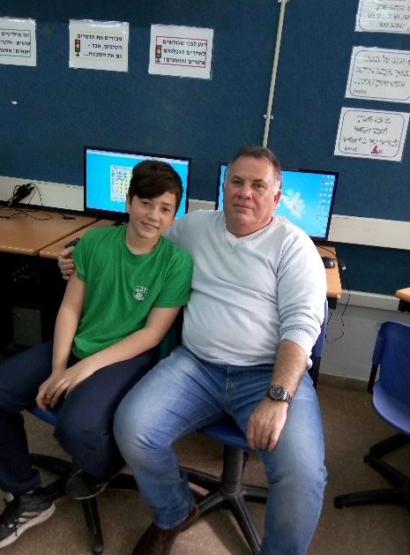
תמונות של החיים
סבא שלמה והנכד עומר

Slide 2
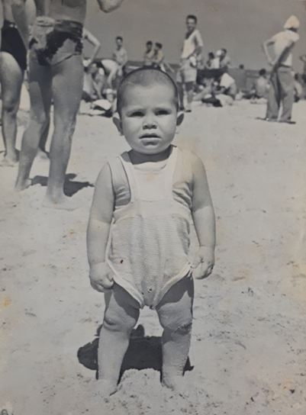
נולדתי בתאריך 30/7/53 בבית החולים ליולדות "צהלון" ביפו
(היום המקום משמש כבית אבות)
גרנו בבית ערבי ישן סמוך לים וחלק מהבילויים שלי היו רחצה בים עם ההורים.
בתמונה הזו אני בן שנתיים עם ההורים שלי בים ביום שבת בצהריים.
סבא בחוף יפו 1955

Slide 3
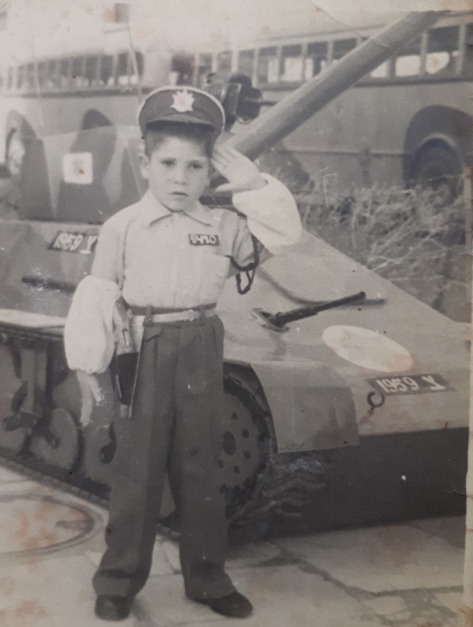
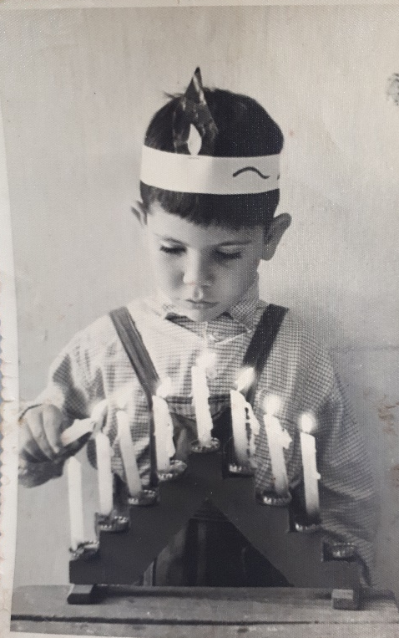
חג פורים
חורף 1957 סבא שלמה מדליק חנוכיה בגן רחל ביפו
פורים 1960 כבר אז רציתי להיות שוטר ודוד שלי תפר לי את החליפה. לימים שירתתי בחיל השיריון ועבדתי במשטרה.
התמונה הזאת ניבאה את העתיד...

Slide 4
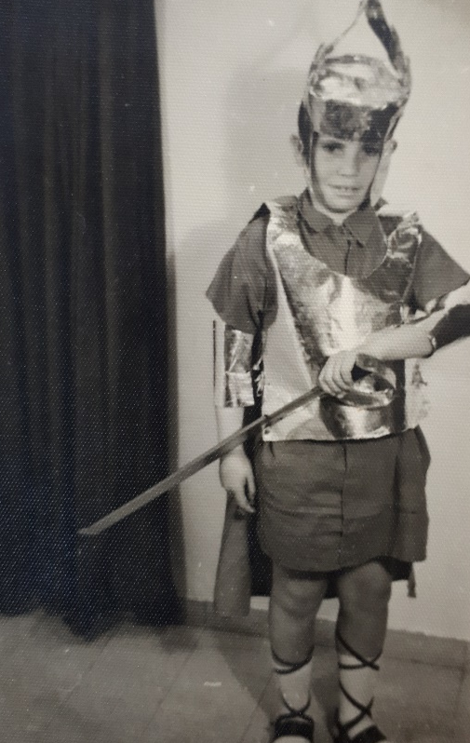
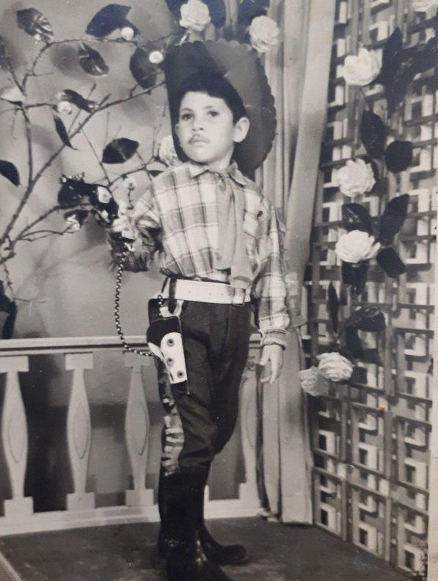
פורים 1961 ההורים שלי לקחו אותי לסטודיו לצילום ביפו ועשו לי בוק. פה אני מחופש לבוקר.
פורים 1962 אני כבר בכיתה ב' עברנו לגור ברמת השרון. את התחפושת עשיתי יחד עם חבר שלימים עבד בתאטרון בעיצוב תלבושות.

Slide 5
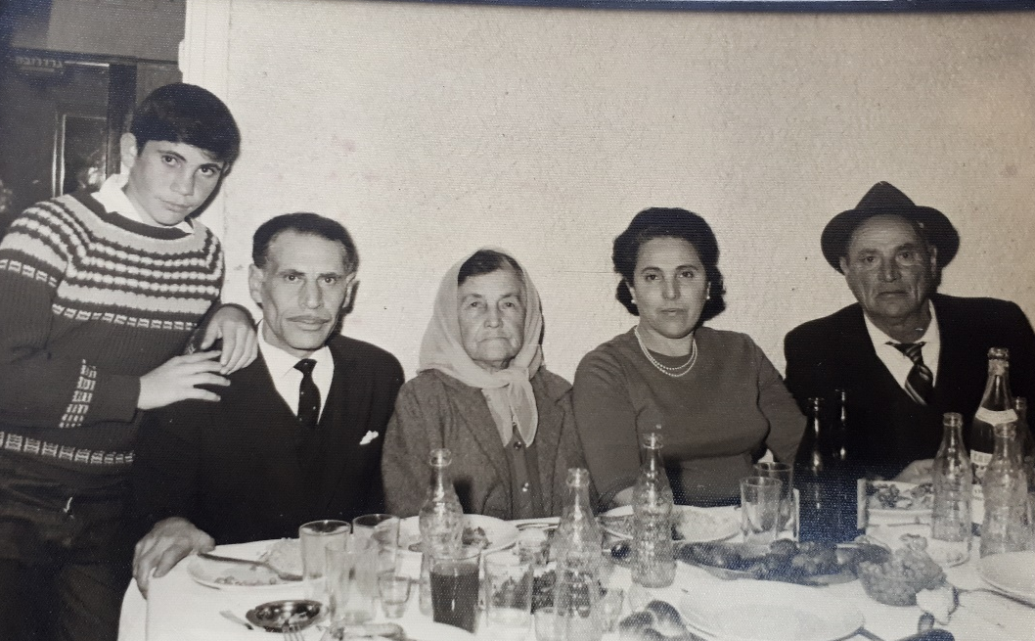
1966 - בר המצווה שלי אני בן 13 בתמונה הורי, סבא וסבתא שלי ואני. חגגנו את הבר מצווה באולמי רות.

Slide 6
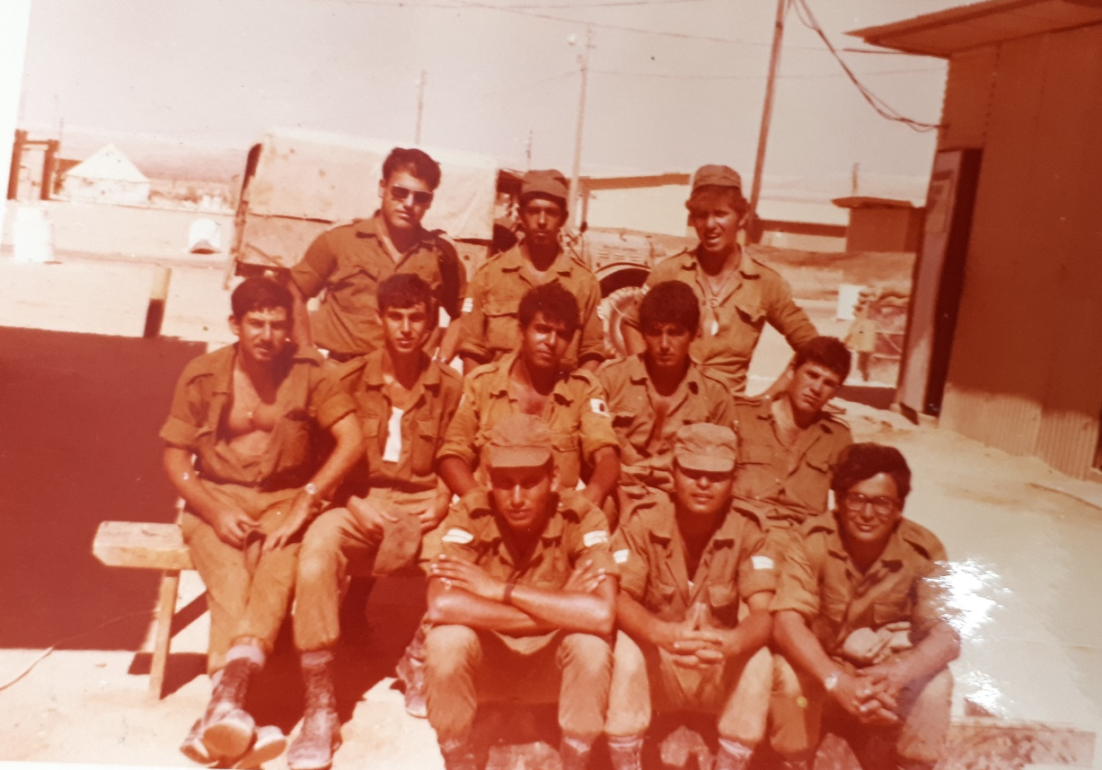
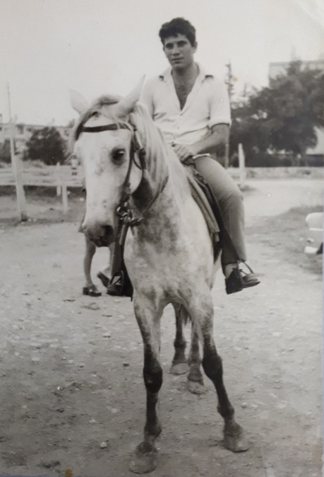
השירות הצבאי
1972 - נופש צהלי בנהריה
1972 סבא עם החברים בסיני גדוד עוז 77 - הגדוד של אביגדור קהלני גיבור ישראל
סבא בשורה שניה בקצה ימין.

Slide 7
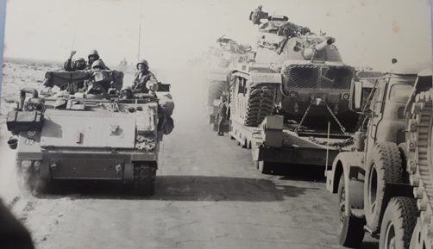
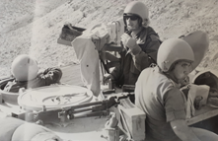
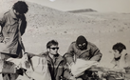
אוקטובר 1973 - מלחמת יום כיפור
תמונות לקראת חציה תעלת סואץ ומעבר לצד המיצרי.

Slide 8
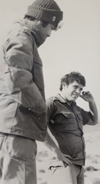
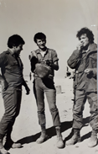
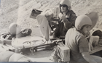
תמונות מהפוגה בקרבות

Slide 9
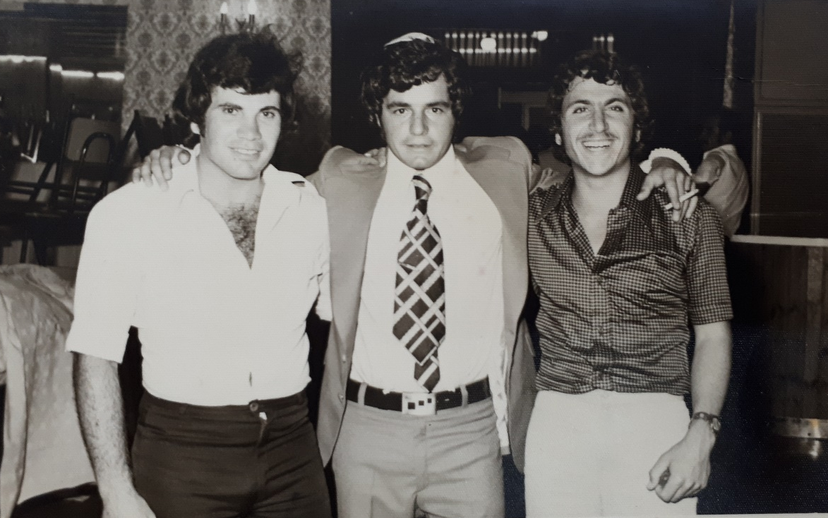
1975 - אחרי הצבא בחתונה של חבר סבא מצד שמאל. שנה אחרי אני התחתנתי

Slide 10
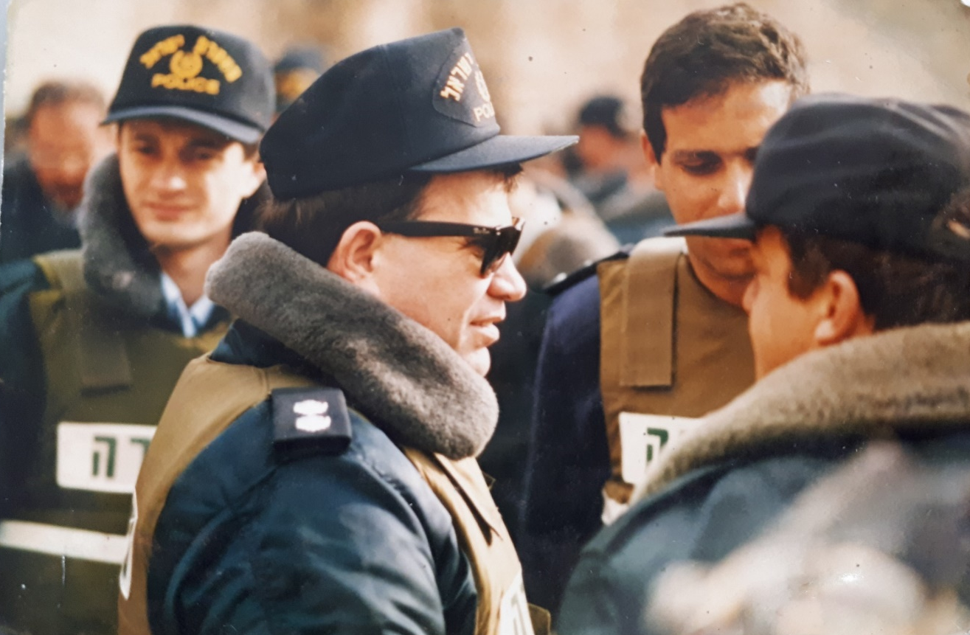
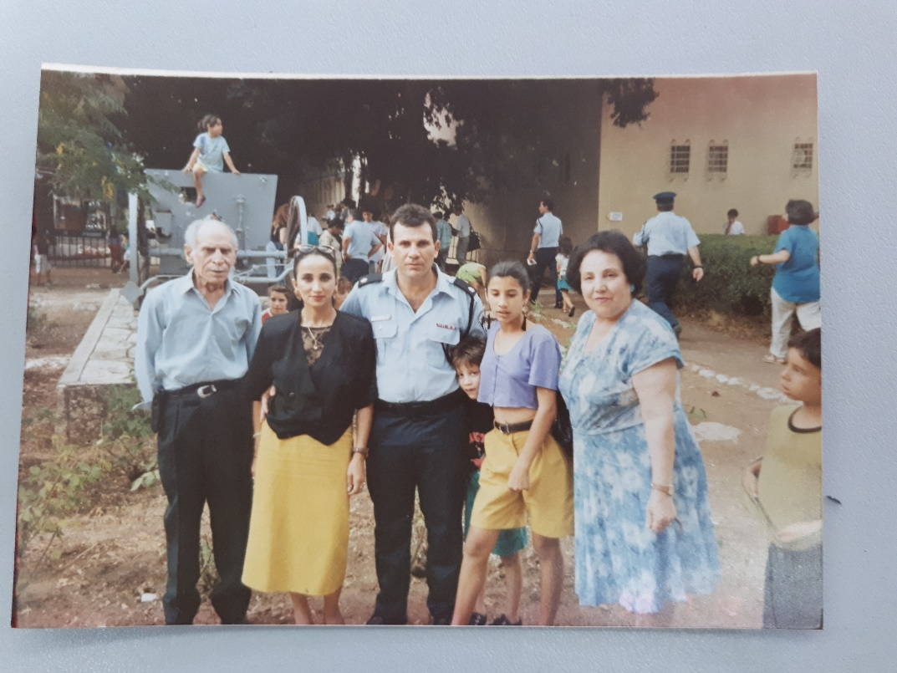
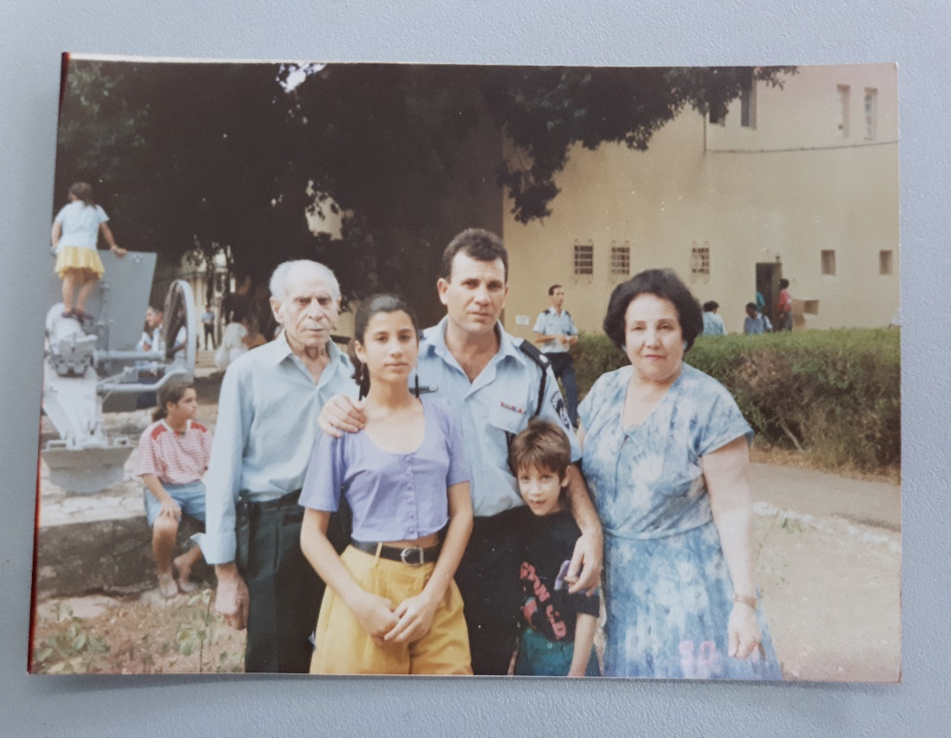
בשרות המשטרה
1980 - סיום קורס קציני משטרה בשפרעם.
בתמונה אבא של סבא אברהם ואמא שלו רוזיקה סבתא אורית אמא שלי רותם עדיין ילדה ודוד שלי עוז.
חורף 1982 ירושלים ליד הכותל
במבצע משטרתי.

Slide 11
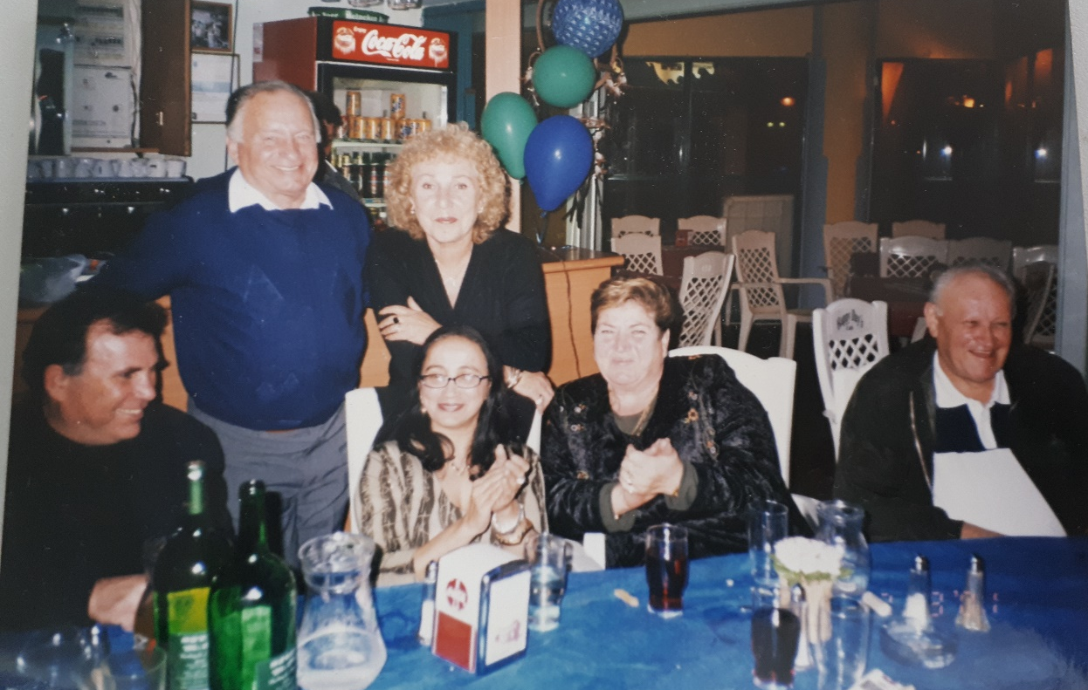
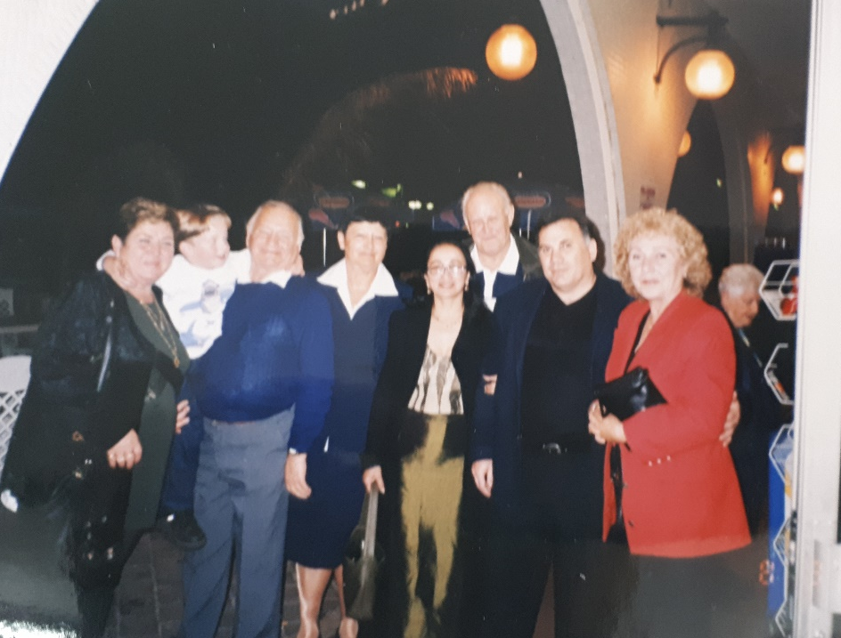
המשפחה הרומנית שלי
חורף 1998 חלק מהמשפחה הרומנית שלי.

Slide 12
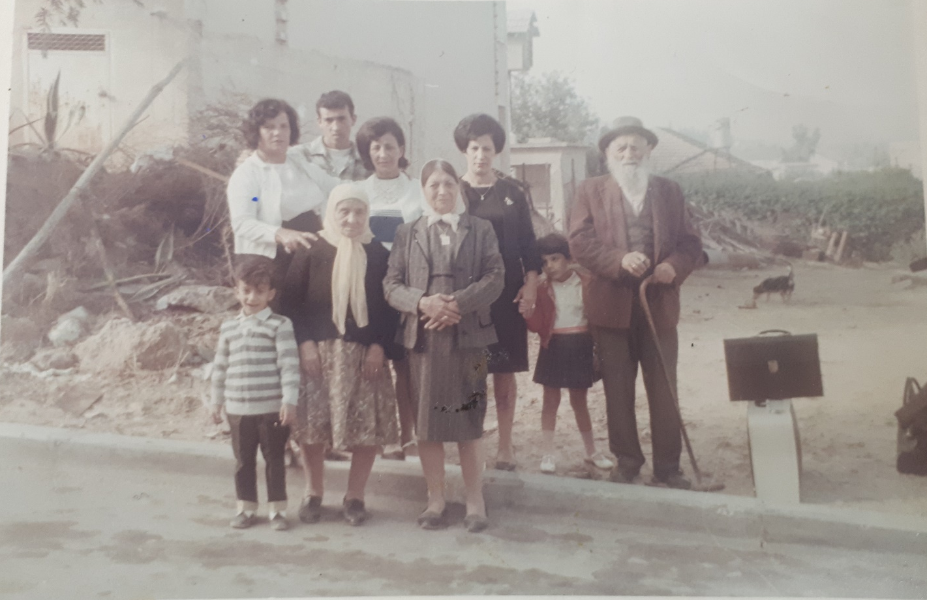
חורף 1955 פרדס כץ משפחה של סבתא אורית אבא של סבתא אמא שלה ואחיות שלה

